Slide 1

Презентация:
Выполнила: ученица 4 класса "В"
МБОУ СОШ № 62
Кочергина Надежда
Руководитель: Булашова Людмила Павловна

Slide 2
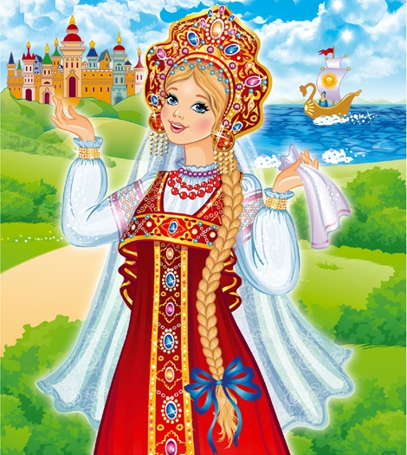
Во многих русских народных сказках, былинах встречается девушка с этим красивым именем - ВАСИЛИСА. Мне стало интересно, почему главную героиню зовут именно так. Я решила узнать черты характера, секрет имени и роль этой девушки в сказочных произведениях.

Slide 3
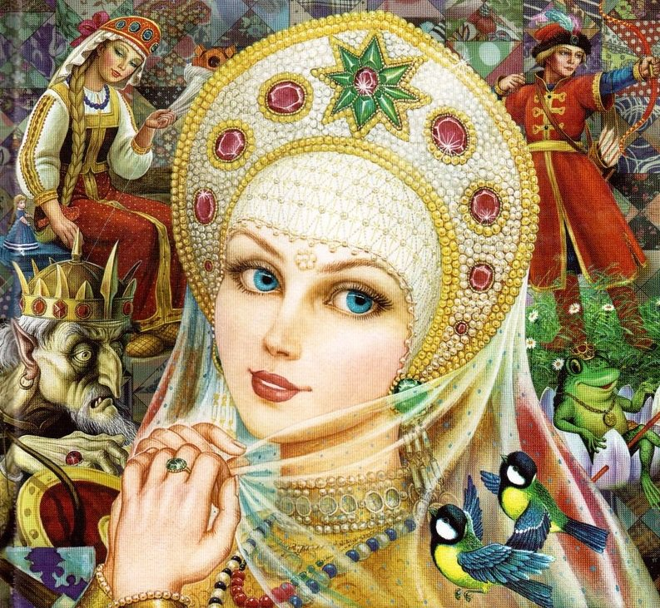
Василиса Прекрасная - народный женский идеал:
Добрая;
Мудрая;
Скромная;
Трудолюбивая;
Спокойная;
Верная.

Slide 4
Значение имени:
ВАСИЛИСА (ВЕСЁНА) означает "царица", "жена правителя". Происхождение имени имеет древнегреческие корни.
Уменьшительно-ласкательная форма имени: Васюша, Васюта, Вася, Васенка, Васяня.
Имя очень нежное, красивое, благозвучное!

Slide 5

В 1939 году известный советский режиссер Александр Роу снял советский черно-белый художественный фильм-сказку. Где лягушка-квакушка превращалась в прекрасная деву. Роль Василисы Прекрасной сыграла советская актриса Валентина Сорогожская. Премьера состоялась 13 мая 1940 года. Этот фильм стал одним из лидеров советского проката, собрав у экранов кинотеатров 19 миллионов зрителей и заняв 4 место по посещаемости.

Slide 6
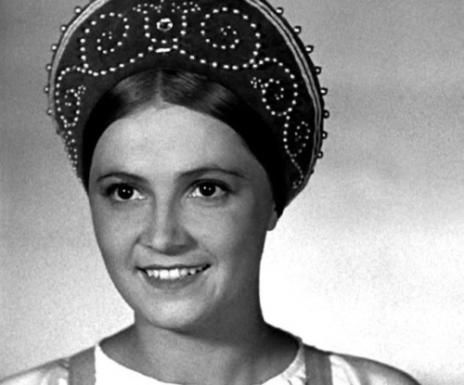
Известный писатель Максим Горький назвал Василису Прекрасную одним из совершенных образов. "Никого она не обделит вниманием и ласковым словом, всякому поможет делом. Василисой Прекрасной люди ее назвали не только за красоту, а за умение работать, ведь больше всего человека красит труд".

Slide 7

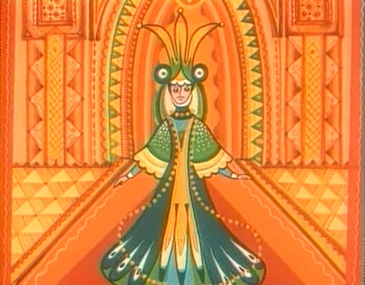
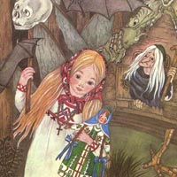
Василиса Прекрасная предстает в разных образах и нарядах

Slide 8
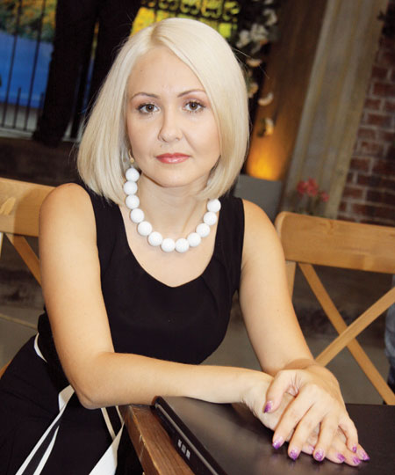
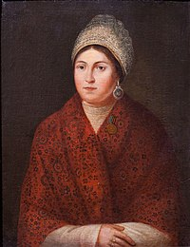
Известные женщины Василисы разных времен:
Василиса Володина – астролог, популярная телеведущая.
Василиса Кожина – русская крестьянка, командир партизанского отряда.

Slide 9
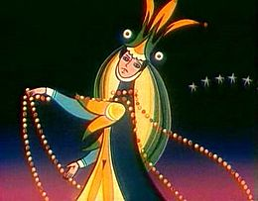
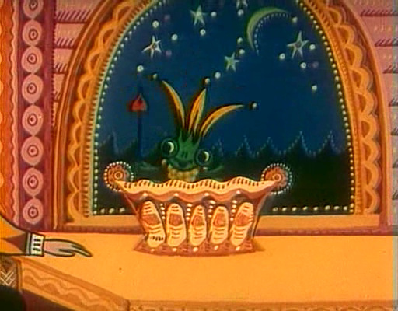
Летела стрела и попала в болото, И в этом болоте поймал ее кто-то. Кто, распростившись с зеленою кожей, Сделался милой, красивой, пригожей?

Slide 10
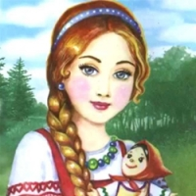
Хочется подытожить, что Василиса Прекрасная - образ русской девушки, созданный народом. Он собирательный, в нем сосредоточены лучшие черты национального характера. Ей свойственны величественная простота, доброта, мудрость, отвага и умение искренне любить.

